Slide 1
Распределенное компонентное приложение подготовки данных для обработки и отображения поверхности
Исполнитель: студент группы ИП-31
Федосов О.В.

Slide 2
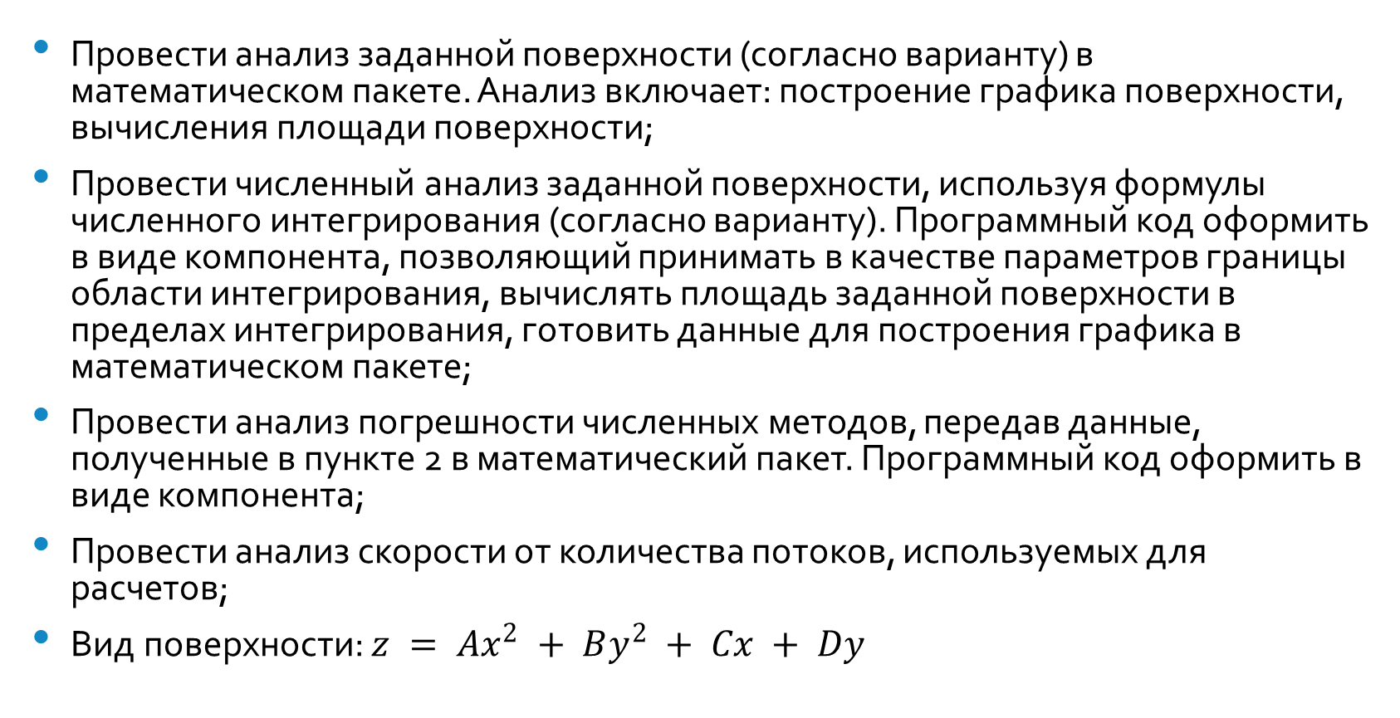
Постановка задачи
Провести анализ заданной поверхности (согласно варианту) в математическом пакете. Анализ включает: построение графика поверхности, вычисления площади поверхности;
Провести численный анализ заданной поверхности, используя формулы численного интегрирования (согласно варианту). Программный код оформить в виде компонента, позволяющий принимать в качестве параметров границы области интегрирования, вычислять площадь заданной поверхности в пределах интегрирования, готовить данные для построения графика в математическом пакете;
Провести анализ погрешности численных методов, передав данные, полученные в пункте 2 в математический пакет. Программный код оформить в виде компонента;
Провести анализ скорости от количества потоков, используемых для расчетов;
Вид поверхности: $z = Ax^{2} + By^{2} + Cx + Dy$

Slide 3


Стек технологий

Slide 4
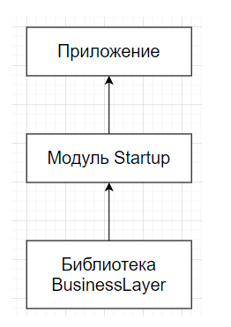
Структурная схема приложения

Slide 5
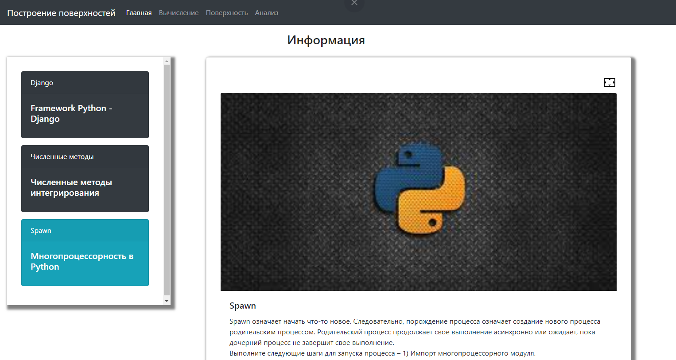
Начальная страница приложения

Slide 6
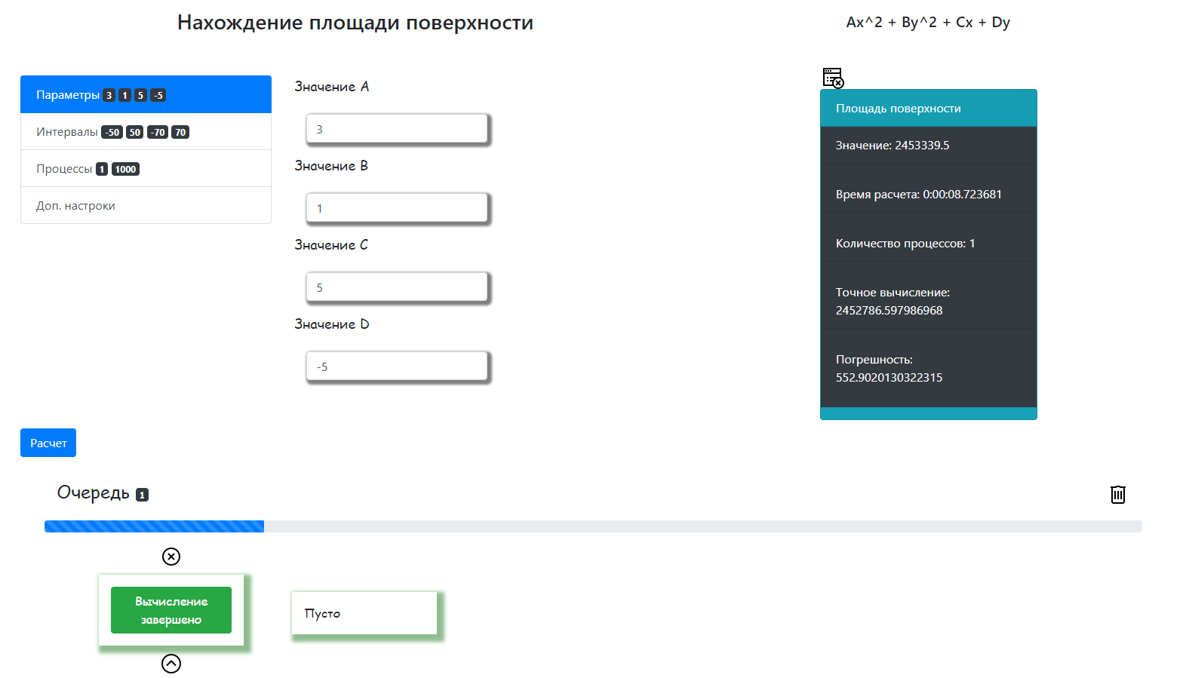
Страница вычисления

Slide 7
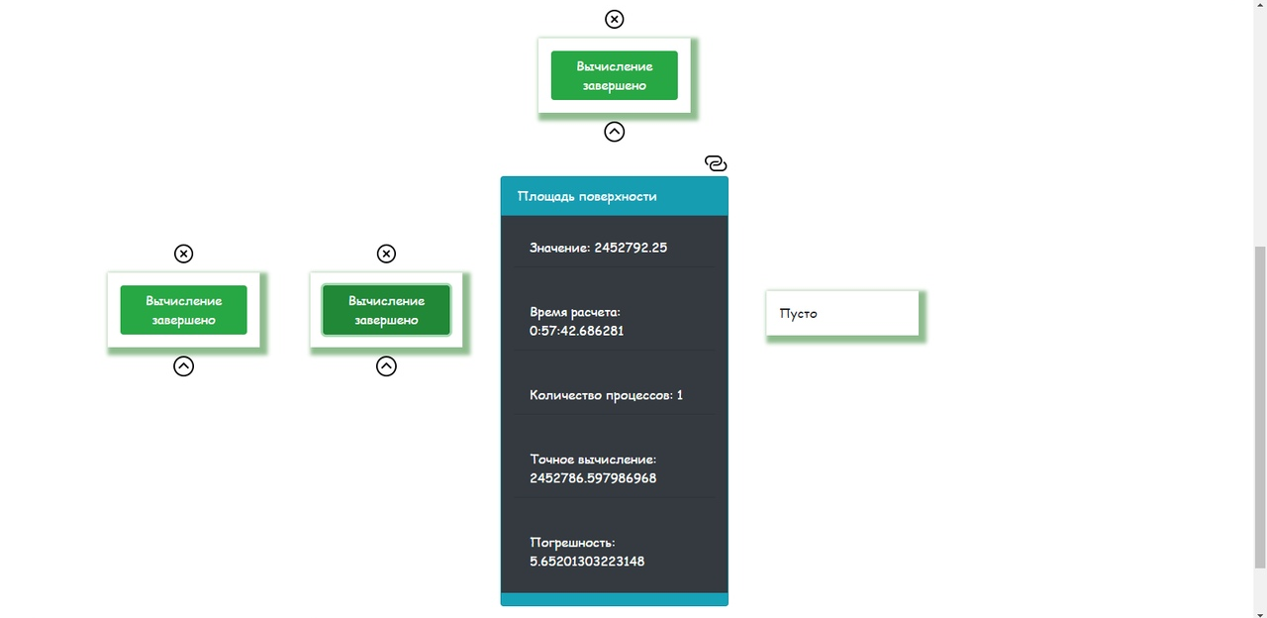
Результат вычисления

Slide 8
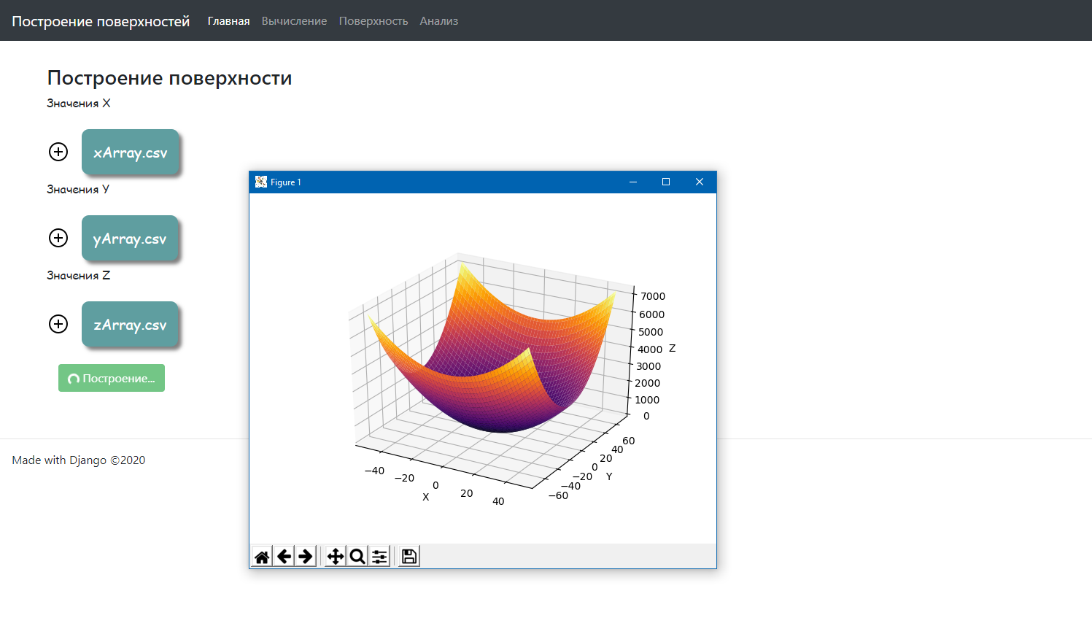
Построение поверхности

Slide 9
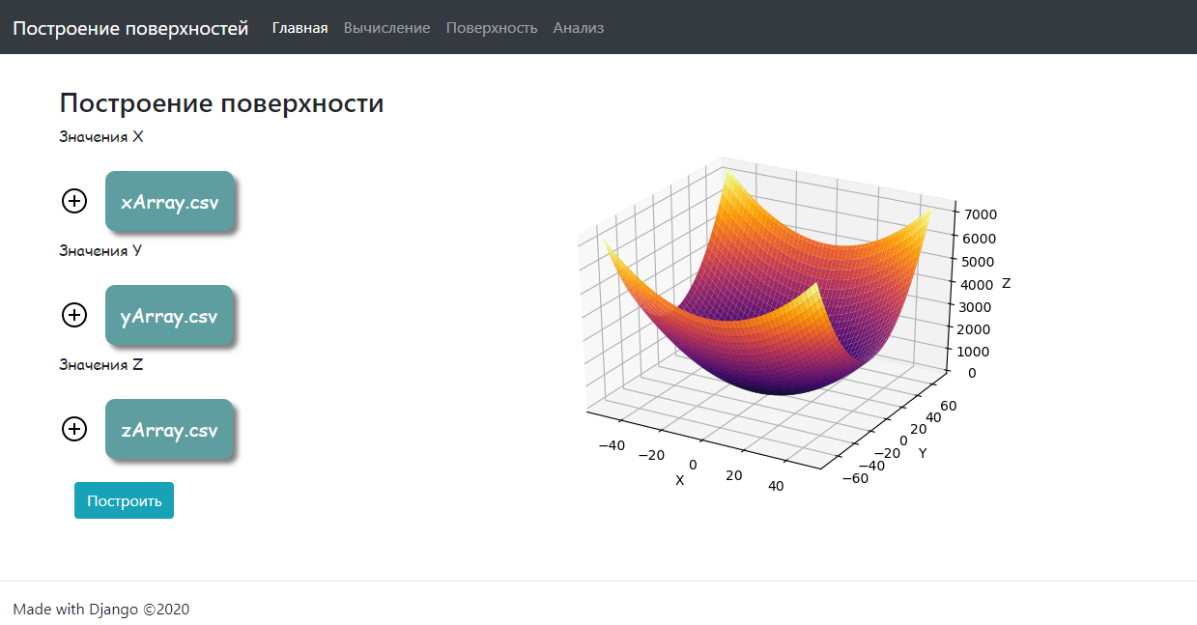
Результат построения поверхности

Slide 10
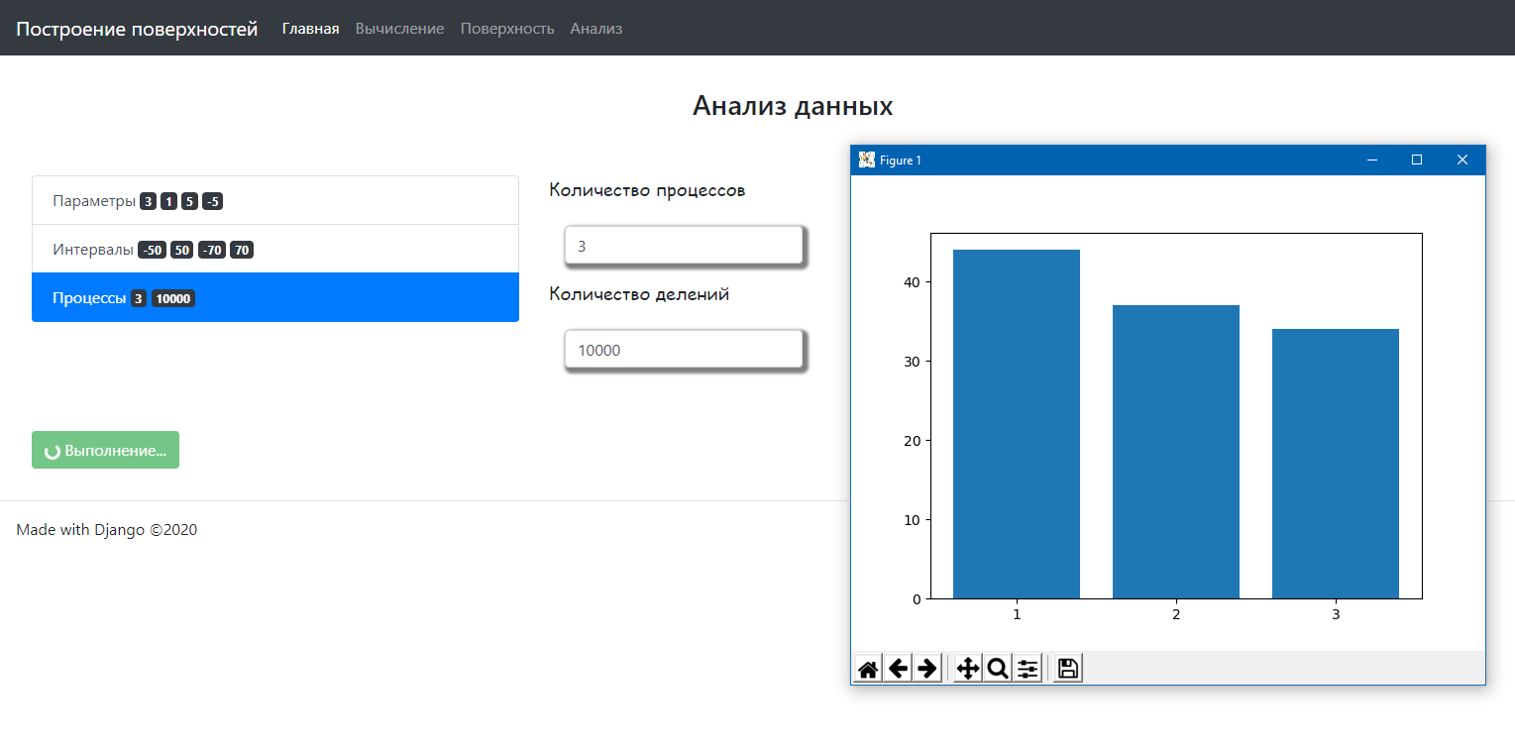
Анализ

Slide 11
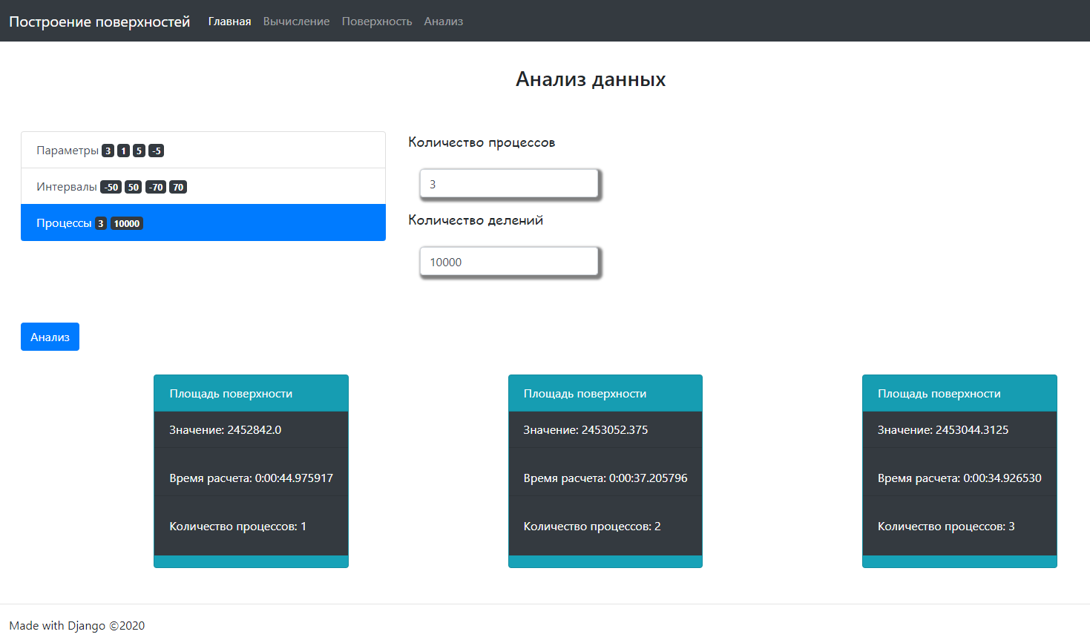
Результат анализа

Slide 12
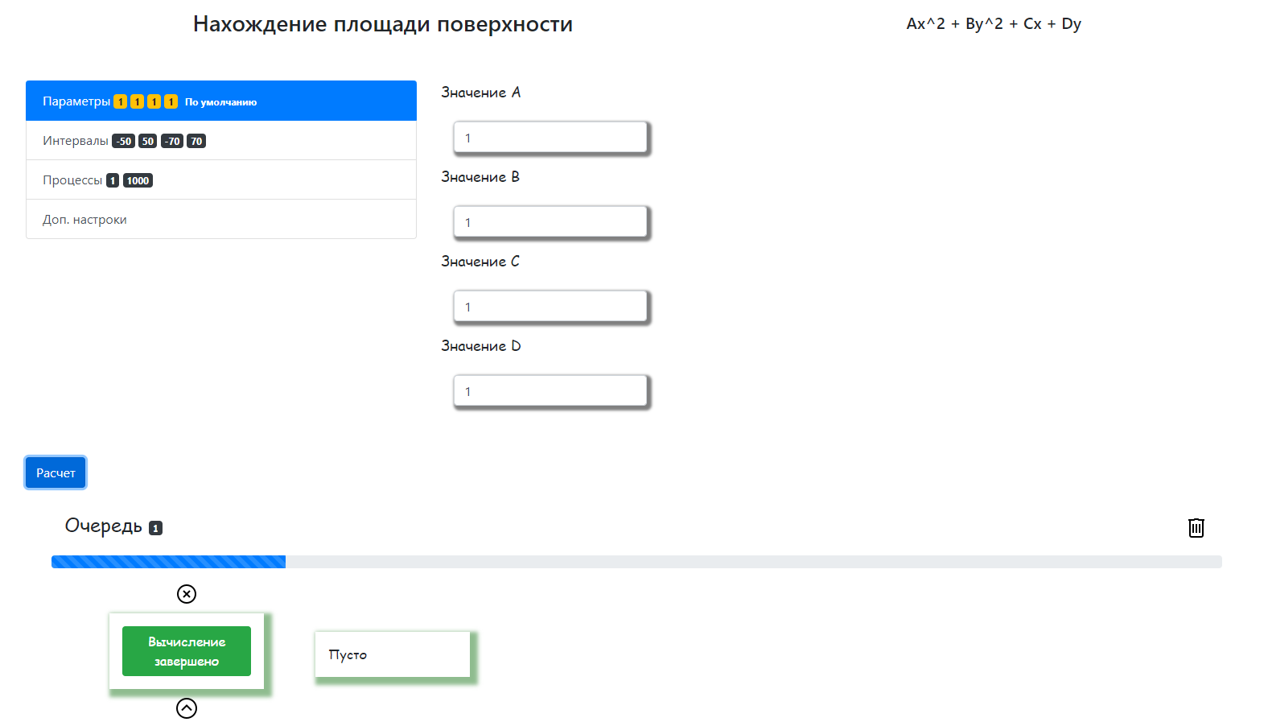
Верификация данных

Slide 13
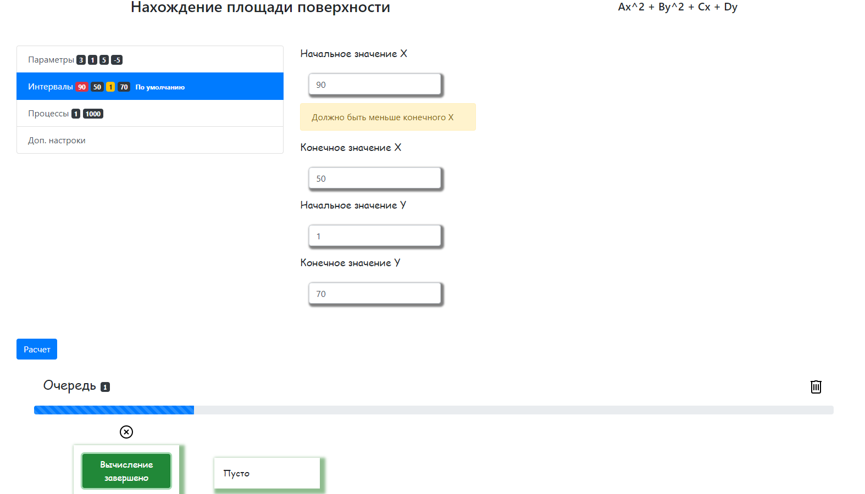

Slide 14
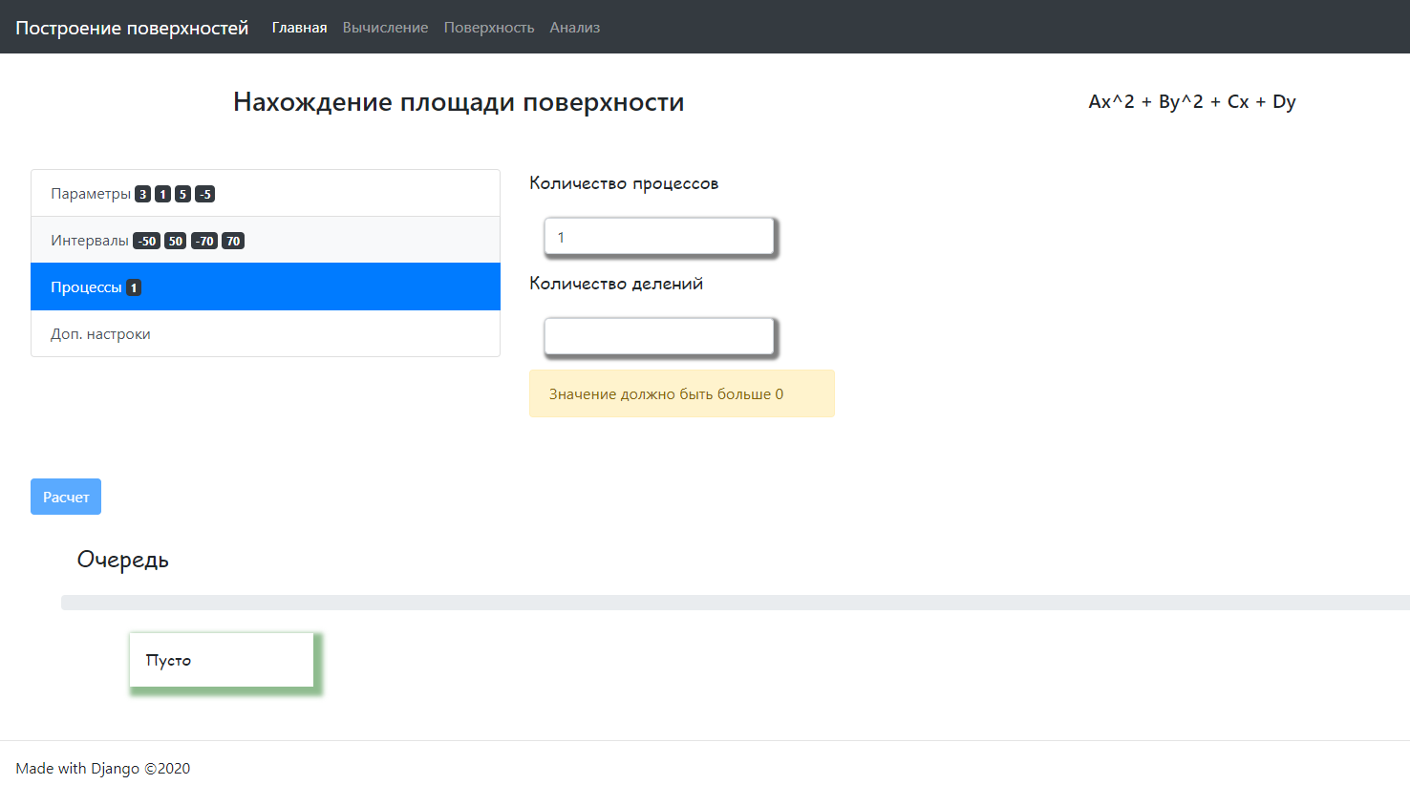

Slide 15
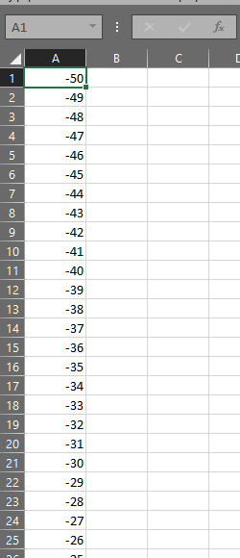
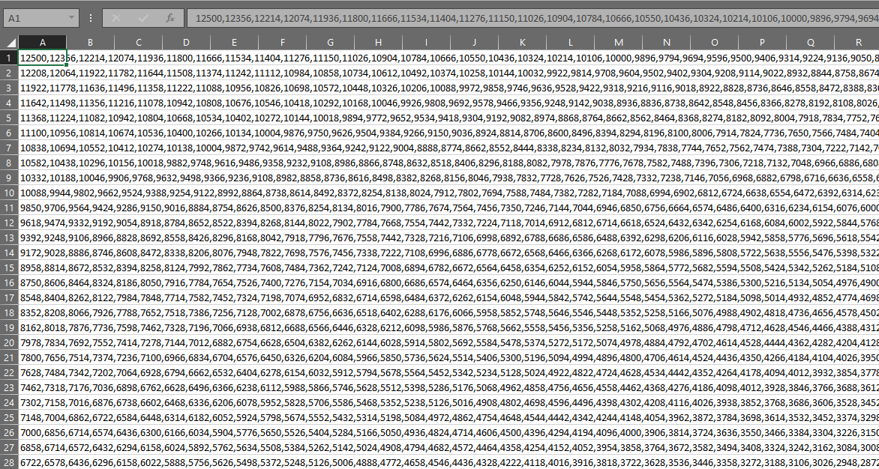
Запись в файл

Slide 16
Заключение
В результате выполнения курсового проекта были решены все поставленные цели. Было реализовано приложения для нахождения площади поверхности и построение площади.
Для вычисления использовалось распараллеливание (многопроцессорность).
Проведен анализ эффективности использования многопроцессорности.
Получены навыки разработки с использованием фреймворка Django.

Slide 17
Спасибо за внимание!

